Slide 1
Painel 5
Saneamento Estrutural no Contexto Rural
Acesso a Recursos para o Saneamento Rural no Âmbito do NovoPAC
MINISTÉRIO DAS CIDADES
Secretaria Nacional de Saneamento Ambiental – SNSA
Departamento de Saneamento Rural e de Pequenos Municípios – DSR
Saneamento Rural - DSR/SNSA
Flávio Gomes Júnior
Diretor do DSR
Notes:
Plansab (2013 - versão original e 2019 - versão revisada; pág.205): Programas para a operacionalização da Política Federal de Saneamento Básico. Programa 1: Saneamento básico integrado – infraestrutura urbana; Programa 2: Saneamento rural (pag.214 - versão revisada, 2019); Programa 3: Saneamento estruturante.
Plansab - revisão 2019 traz a Funasa/MS como coordenadora do PSBR
PL 4.162/19 - O novo marco traz de forma explícita o PSBR

Slide 2
Reorganização da Estrutura do Governo Federal
Notes:
Plansab (2013 - versão original e 2019 - versão revisada; pág.205): Programas para a operacionalização da Política Federal de Saneamento Básico. Programa 1: Saneamento básico integrado – infraestrutura urbana; Programa 2: Saneamento rural (pag.214 - versão revisada, 2019); Programa 3: Saneamento estruturante.
Plansab - revisão 2019 traz a Funasa/MS como coordenadora do PSBR
PL 4.162/19 - O novo marco traz de forma explícita o PSBR

Slide 3
Contexto Político-Institucional
MEDIDA PROVISÓRIA Nº 1.156, DE 1º DE JANEIRO DE 2023
O PRESIDENTE DA REPÚBLICA, no uso da atribuição que lhe confere o art. 62 da Constituição, adota a seguinte Medida Provisória, com força de lei:
Art. 1º Esta Medida Provisória dispõe sobre a extinção da Fundação Nacional de Saúde - FUNASA e a absorção de suas competências, patrimônio e pessoal pela administração pública federal direta.
Art. 2º Fica extinta a FUNASA, de que trata o art. 14 da Lei nº 8.029, de 12 de abril de 1990.
§ 1º As competências da FUNASA ficam transferidas, nos termos de ato do Poder Executivo:
I - para o Ministério da Saúde, quanto ao exercício de atividades relacionadas à vigilância em saúde e ambiente; e
II - para o Ministério das Cidades, quanto ao exercício das demais atividades.
§ 2º O Ministério das Cidades sucederá a FUNASA nos seus direitos e obrigações.
A Medida Provisória nº 1.156/23 teve sua eficácia exaurida pela não apreciação da matéria pelo poder legislativo no prazo disposto no art. 62 da CF
DECRETO Nº 11.333, DE 1º DE JANEIRO DE 2023 - Aprova a Estrutura Regimental e o Quadro Demonstrativo dos Cargos em Comissão e das Funções de Confiança do Ministério das Cidades e remaneja cargos em comissão e funções de confiança. (Revogado pelo Decreto nº 11.468, de 2023)
DECRETO Nº 11.468, DE 5 DE ABRIL DE 2023 - Aprova a Estrutura Regimental e o Quadro Demonstrativo dos Cargos em Comissão e das Funções de Confiança do Ministério das Cidades e remaneja e transforma cargos em comissão e funções de confiança.
Notes:
Plansab (2013 - versão original e 2019 - versão revisada; pág.205): Programas para a operacionalização da Política Federal de Saneamento Básico. Programa 1: Saneamento básico integrado – infraestrutura urbana; Programa 2: Saneamento rural (pag.214 - versão revisada, 2019); Programa 3: Saneamento estruturante.
Plansab - revisão 2019 traz a Funasa/MS como coordenadora do PSBR
PL 4.162/19 - O novo marco traz de forma explícita o PSBR

Slide 4
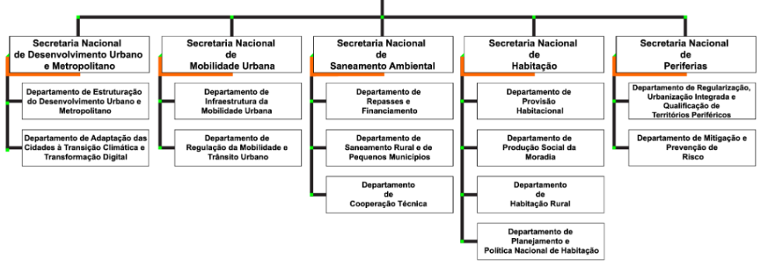
Reorganização da Estrutura do Governo Federal - Recriação do Ministério das Cidades
Ministério das Cidades
Criação do Departamento de Saneamento Rural e de Pequenos Municípios, vinculado à Secretaria Nacional de Saneamento Ambiental
Notes:
Plansab (2013 - versão original e 2019 - versão revisada; pág.205): Programas para a operacionalização da Política Federal de Saneamento Básico. Programa 1: Saneamento básico integrado – infraestrutura urbana; Programa 2: Saneamento rural (pag.214 - versão revisada, 2019); Programa 3: Saneamento estruturante.
Plansab - revisão 2019 traz a Funasa/MS como coordenadora do PSBR
PL 4.162/19 - O novo marco traz de forma explícita o PSBR

Slide 5
LEI Nº 14.600, de 19 de junho de 2023
Estabelece a organização básica dos órgãos da Presidência da República e dos Ministérios
Art. 20. Constituem áreas de competência do Ministério das Cidades:
I - política de desenvolvimento urbano e ordenamento do território urbano;
II - políticas setoriais de habitação, de saneamento ambiental, de mobilidade e trânsito urbanos, incluídas as políticas para os pequenos Municípios e a zona rural;
III - promoção de ações e de programas de urbanização, de habitação e de saneamento básico e ambiental, incluída a zona rural, de transporte urbano, de trânsito e de desenvolvimento urbano;
IV - política de financiamento e subsídio à habitação popular, de saneamento e de mobilidade urbana;
V - planejamento e gestão da aplicação de recursos em políticas de desenvolvimento urbano, de urbanização, de habitação e de saneamento básico e ambiental, incluídos a zona rural e a mobilidade e trânsito urbanos;
VI - participação na formulação das diretrizes gerais para conservação dos sistemas urbanos de água e para adoção de bacias hidrográficas como unidades básicas do planejamento e da gestão do saneamento; e
VII - (VETADO)
Notes:
Plansab (2013 - versão original e 2019 - versão revisada; pág.205): Programas para a operacionalização da Política Federal de Saneamento Básico. Programa 1: Saneamento básico integrado – infraestrutura urbana; Programa 2: Saneamento rural (pag.214 - versão revisada, 2019); Programa 3: Saneamento estruturante.
Plansab - revisão 2019 traz a Funasa/MS como coordenadora do PSBR
PL 4.162/19 - O novo marco traz de forma explícita o PSBR

Slide 6
Saneamento Rural no Brasil: desafios de um País de dimensões continentais
Notes:
Plansab (2013 - versão original e 2019 - versão revisada; pág.205): Programas para a operacionalização da Política Federal de Saneamento Básico. Programa 1: Saneamento básico integrado – infraestrutura urbana; Programa 2: Saneamento rural (pag.214 - versão revisada, 2019); Programa 3: Saneamento estruturante.
Plansab - revisão 2019 traz a Funasa/MS como coordenadora do PSBR
PL 4.162/19 - O novo marco traz de forma explícita o PSBR

Slide 7
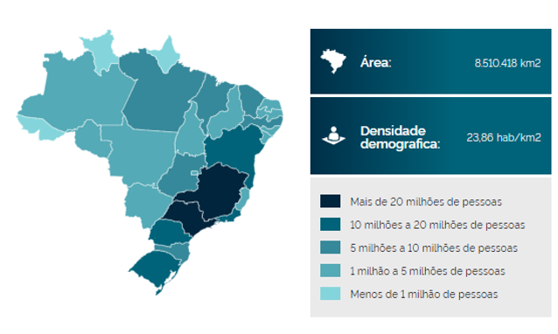
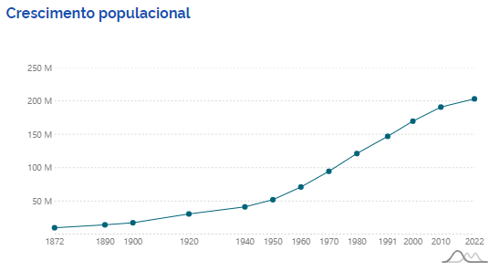
Fonte: https://www.ibge.gov.br/
Fonte: https://www.ibge.gov.br/
População Total (2022):
203 milhões de habitantes
População Rural (estimada):
30,5 milhões de habitantes
Notes:
Plansab (2013 - versão original e 2019 - versão revisada; pág.205): Programas para a operacionalização da Política Federal de Saneamento Básico. Programa 1: Saneamento básico integrado – infraestrutura urbana; Programa 2: Saneamento rural (pag.214 - versão revisada, 2019); Programa 3: Saneamento estruturante.
Plansab - revisão 2019 traz a Funasa/MS como coordenadora do PSBR
PL 4.162/19 - O novo marco traz de forma explícita o PSBR

Slide 8
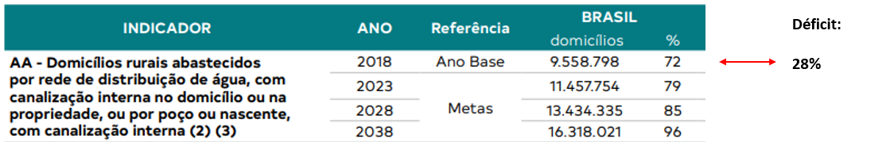
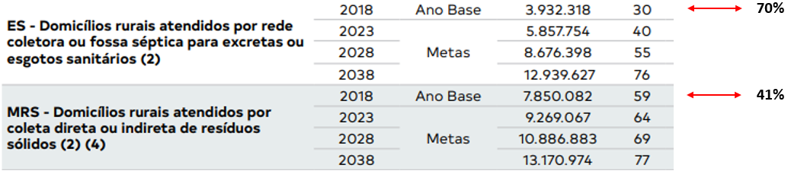
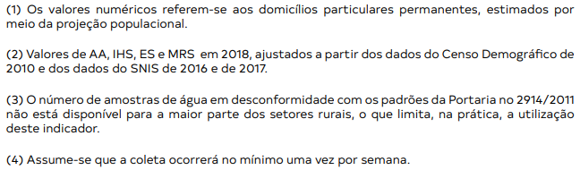
Panorama em 2018 e metas: PNSR
Fonte: PNSR, 2018
Notes:
Plansab (2013 - versão original e 2019 - versão revisada; pág.205): Programas para a operacionalização da Política Federal de Saneamento Básico. Programa 1: Saneamento básico integrado – infraestrutura urbana; Programa 2: Saneamento rural (pag.214 - versão revisada, 2019); Programa 3: Saneamento estruturante.
Plansab - revisão 2019 traz a Funasa/MS como coordenadora do PSBR
PL 4.162/19 - O novo marco traz de forma explícita o PSBR

Slide 9
Atuação do Departamento de Saneamento Rural e de Pequenos Municípios – DSR/SNSA/MCID
Notes:
Plansab (2013 - versão original e 2019 - versão revisada; pág.205): Programas para a operacionalização da Política Federal de Saneamento Básico. Programa 1: Saneamento básico integrado – infraestrutura urbana; Programa 2: Saneamento rural (pag.214 - versão revisada, 2019); Programa 3: Saneamento estruturante.
Plansab - revisão 2019 traz a Funasa/MS como coordenadora do PSBR
PL 4.162/19 - O novo marco traz de forma explícita o PSBR

Slide 10
Processo Seletivo 2023
Propostas Discricionárias
PROGRAMA – 2222 SANEAMENTO BÁSICO
Iniciativas Apoiadas por meio de Diferentes Ações Orçamentárias Voltadas para o Saneamento Básico
Quantidade de propostas selecionadas: 191
Montante Correspondente às Propostas Selecionadas: R$ 358.855.287,29
Notes:
Plansab (2013 - versão original e 2019 - versão revisada; pág.205): Programas para a operacionalização da Política Federal de Saneamento Básico. Programa 1: Saneamento básico integrado – infraestrutura urbana; Programa 2: Saneamento rural (pag.214 - versão revisada, 2019); Programa 3: Saneamento estruturante.
Plansab - revisão 2019 traz a Funasa/MS como coordenadora do PSBR
PL 4.162/19 - O novo marco traz de forma explícita o PSBR

Slide 11
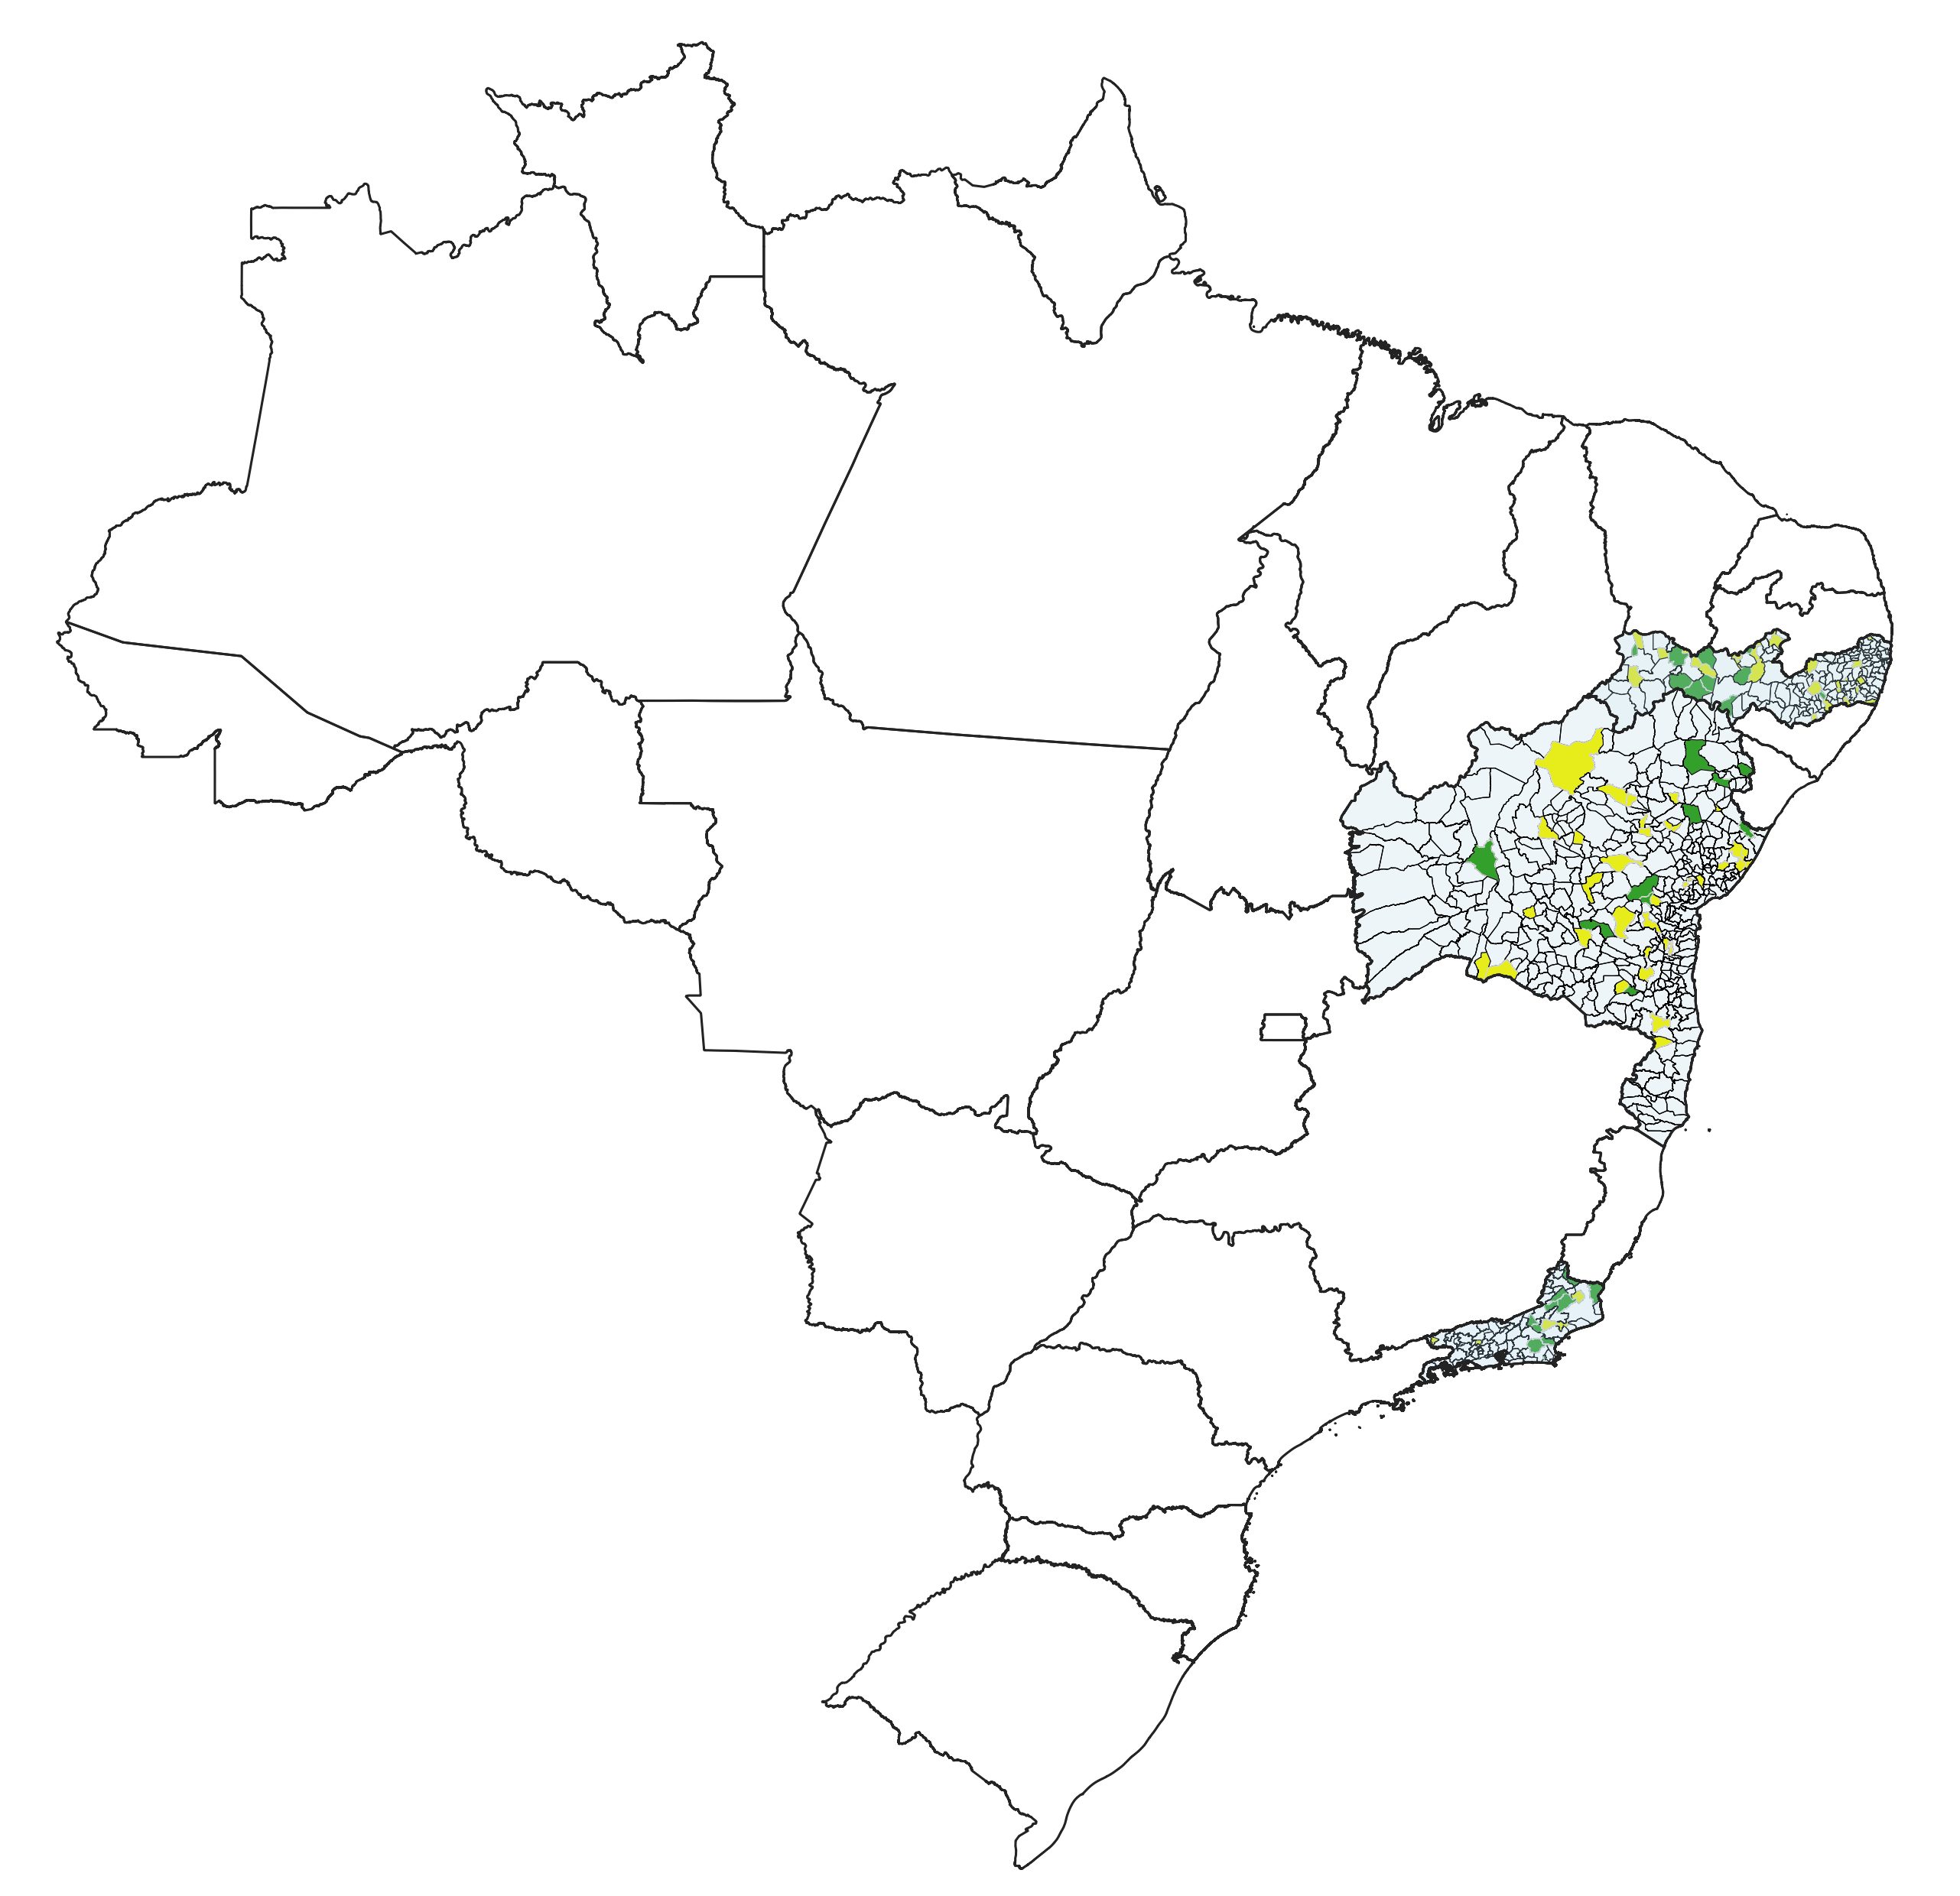

Planos Municipais de Saneamento Básico
TED PMSB: Parceria MCID e UNIVASF
Objeto: Capacitação e apoio técnico à elaboração de Planos Municipais de Saneamento Básico (PMSB) para 30 (trinta) Municípios nos Estados da Bahia, Pernambuco e Rio de Janeiro:
  Data de Assinatura: 12/12/2023;
  Início do TED: 29/12/2023;
  Vigência: 29/12/2026 (36 meses);
  Valor: R$ 9.552.666,36.
* Disponibilidade de PMSB nos municípios até 50 mil hab dos estados apoiados:
PMSB, SNIS 2022 | SIM | NÃO | NÃO DECLAROU | Total
BA | 132 | 159 | 84 | 375
PE | 16 | 114 | 22 | 152
RJ | 37 | 14 | 4 | 55
TOTAIS | 185 | 287 | 110 | 582
PMSB apoiados:
Notes:
Plansab (2013 - versão original e 2019 - versão revisada; pág.205): Programas para a operacionalização da Política Federal de Saneamento Básico. Programa 1: Saneamento básico integrado – infraestrutura urbana; Programa 2: Saneamento rural (pag.214 - versão revisada, 2019); Programa 3: Saneamento estruturante.
Plansab - revisão 2019 traz a Funasa/MS como coordenadora do PSBR
PL 4.162/19 - O novo marco traz de forma explícita o PSBR

Slide 12


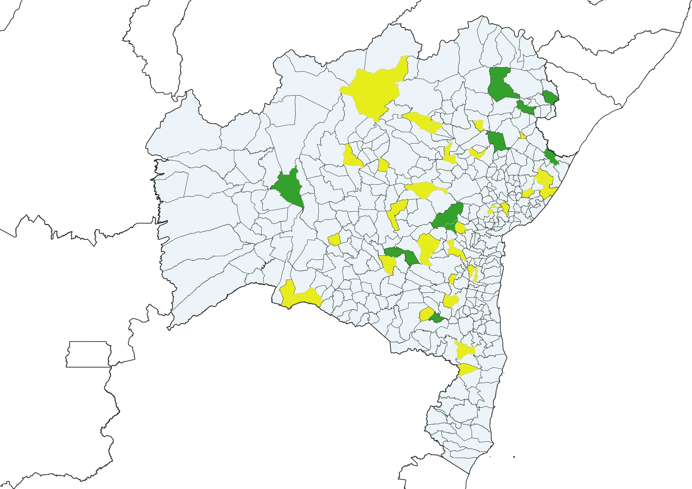

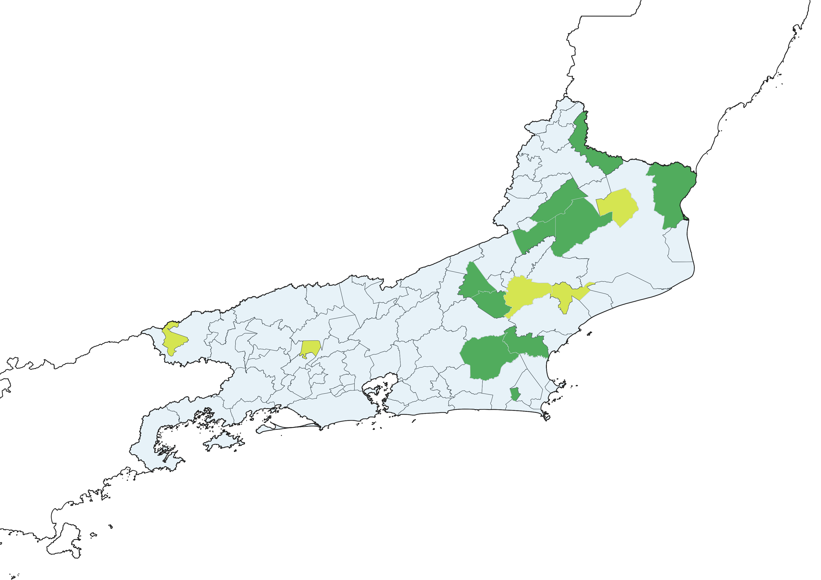
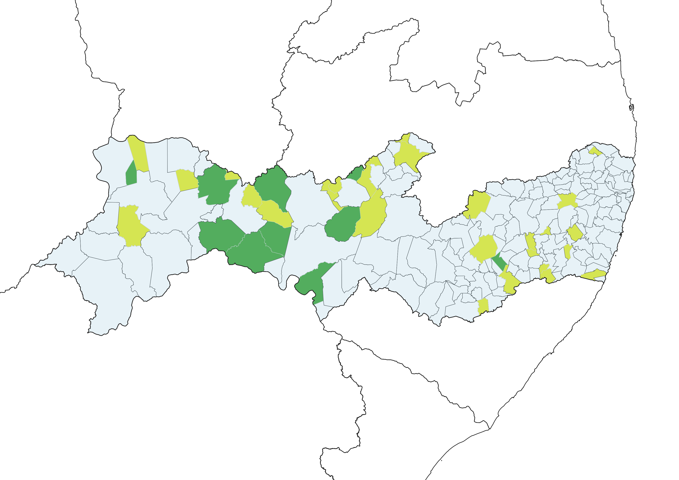
Planos Municipais de Saneamento Básico
TED PMSB: Parceria MCID e UNIVASF
BAHIA
PERNAMBUCO
RIO DE JANEIRO
Fonte: SNIS, (2022).

Slide 13
Projetos em estruturação na SNSA/MCID de AÇÕES ESTRUTURANTES:
1. Criação de Cursos de Capacitação Técnica Modularizados
Oferecimento de cursos online focados na elaboração e implementação de Planos Municipais de Saneamento Básico (PMSB). Organizados em módulos e adaptados para diferentes níveis de gestores (iniciante, intermediário e avançado).
Certificação para gestores e técnicos municipais, criando um sistema de capacitação contínua que permita a formação de equipes qualificadas no planejamento e gestão de serviços de saneamento básico.
2. Criação de uma Rede Nacional de Capacitação
Estabelecimento de parcerias com universidades e centros de pesquisa para desenvolver conteúdos atualizados e específicos para cada região, como cursos sobre as particularidades dos biomas brasileiros (como a Caatinga e a Amazônia) e soluções de saneamento sustentável.
3. Plataforma Nacional de Capacitação e Gestão do Saneamento Básico
Desenvolvimento de uma plataforma nacional interativa que centralize recursos educacionais (como webinars, tutoriais, guias técnicos) e permita a troca de experiências e conhecimentos entre gestores, técnicos e agentes sociais.
4. Sistema Nacional de Informações em Saneamento Rural
Monitoramento e avaliação, permitir aos gestores municipais acompanhar o progresso da implementação dos PMSB e comparar indicadores de saneamento com outras localidades.
5. Oficinas Regionais de Capacitação Prática
Realização de oficinas presenciais em diferentes regiões do país abordando soluções práticas e adaptadas para a realidade local, com foco em gestão.
6. Fomento à Capacitação em Inovação Tecnológica
Estímulo à capacitação técnica de inovações tecnológicas no saneamento, como o uso de tecnologias de tratamento de água descentralizado, sistemas de reúso de água e energias renováveis em saneamento.

Slide 14

Participação no Novo PAC, Programa de Investimentos Coordenado pelo Governo Federal
Seleções conduzidas pelo DSR/SNSA:
NOVO PAC – Eixo Água Para Todos, Subeixo Abastecimento de Água Rural – OGU (Orçamento: R$ 400 milhões)
Resultado Publicado
PORTARIA MCID Nº 452, DE 7 DE MAIO DE 2024 (Publicada no DOU em 08/05/2024)
Divulga o resultado do processo de seleção de propostas da modalidade Abastecimento de Água Rural, no âmbito do Programa de Aceleração do Crescimento - Novo PAC, de que trata o Decreto nº 11.632, de 11 de agosto de 2023, conforme a regulamentação prevista na Portaria MCID nº 1.273, de 6 de outubro de 2023.
NOVO PAC – Eixo Água Para Todos, Subeixo Abastecimento de Água – Urbano
Resultado Publicado
PORTARIA MCID Nº 768, DE 26 DE JULHO DE 2024 (Publicada no DOU em 26/07/2024)
NOVO PAC – Eixo Cidades Sustentáveis e Resilientes, Subeixo Esgotamento Sanitário – Urbano
Resultado Publicado
PORTARIA MCID Nº 769, DE 26 DE JULHO DE 2024 (Publicada no DOU em 26/07/2024)
Segunda etapa do Novo PAC prevista para 2025/2026
Notes:
Plansab (2013 - versão original e 2019 - versão revisada; pág.205): Programas para a operacionalização da Política Federal de Saneamento Básico. Programa 1: Saneamento básico integrado – infraestrutura urbana; Programa 2: Saneamento rural (pag.214 - versão revisada, 2019); Programa 3: Saneamento estruturante.
Plansab - revisão 2019 traz a Funasa/MS como coordenadora do PSBR
PL 4.162/19 - O novo marco traz de forma explícita o PSBR

Slide 15
Novo PAC – Critérios Adotados no Processo Seletivo Vigente
PORTARIA MCID Nº 1.273, de 6 de outubro de 2023
Institui processo seletivo, referente a propostas para modalidades vinculadas às competências do Ministério das Cidades, no âmbito do Programa de Aceleração do Crescimento - Novo PAC.
Art. 1º Instituir processo de seleção de propostas para ações e modalidades, vinculadas às competências do Ministério das Cidades, a serem apoiadas com recursos do Orçamento Geral da União - OGU e do Fundo de Garantia do Tempo de Serviço - FGTS, no âmbito do Programa de Aceleração do Crescimento - Novo PAC, de que trata o Decreto nº 11.632, de 11 de agosto de 2023.
§ 1º O processo de seleção será realizado em três etapas:
I - apresentação de cartas-consulta eletrônicas;
II - enquadramento e análise de propostas; e
III - seleção de propostas.
...
Art. 3º Estarão habilitadas para apresentações de propostas as seguintes modalidades, no âmbito do Novo PAC:
...
II - eixo Água para Todos:
a) abastecimento de água; e
b) abastecimento de água em área rural
7
Notes:
Plansab (2013 - versão original e 2019 - versão revisada; pág.205): Programas para a operacionalização da Política Federal de Saneamento Básico. Programa 1: Saneamento básico integrado – infraestrutura urbana; Programa 2: Saneamento rural (pag.214 - versão revisada, 2019); Programa 3: Saneamento estruturante.
Plansab - revisão 2019 traz a Funasa/MS como coordenadora do PSBR
PL 4.162/19 - O novo marco traz de forma explícita o PSBR

Slide 16
Novo PAC – Critérios Adotados no Processo Seletivo Vigente
PORTARIA MCID Nº 1.273, de 6 de outubro de 2023
REQUISITOS E CRITÉRIOS DE SELEÇÃO
2. Requisitos para inscrição:
2.1. Preenchimento de carta-consulta eletrônica na plataforma TransfereGov;
2.2. Anexar projeto ou anteprojeto ou estudo preliminar contendo a concepção da intervenção;
2.3. Anexar Composição Básica do Investimento, conforme modelo disponível no TransfereGov; e
2.4. Município/Prestador ter preenchido o Sistema Nacional de Informações sobre Saneamento - SNIS.
3. Critérios de seleção (Abastecimento de água em áreas rurais):
3.1. Maior déficit de abastecimento de água nas áreas rurais;
3.2. Nível de detalhamento da proposta: estudo de concepção, estudo de viabilidade, anteprojeto, projeto básico, projeto executivo;
3.3. Existência de licenças ambientais e titularidade de área, quando couber;
3.4. Existência de solução para a manutenção do sistema implantado;
3.5. Proposta que promovam a universalização do sistema de abastecimento de água na localidade;
3.6. Complementariedade com obras iniciadas nas etapas anteriores do PAC; e
3.7. Demandas para execução de obras cujos projetos de engenharia foram apoiados pela União
Notes:
Plansab (2013 - versão original e 2019 - versão revisada; pág.205): Programas para a operacionalização da Política Federal de Saneamento Básico. Programa 1: Saneamento básico integrado – infraestrutura urbana; Programa 2: Saneamento rural (pag.214 - versão revisada, 2019); Programa 3: Saneamento estruturante.
Plansab - revisão 2019 traz a Funasa/MS como coordenadora do PSBR
PL 4.162/19 - O novo marco traz de forma explícita o PSBR

Slide 17
Condicionantes Legais para Acesso a Recursos Destinados ao Saneamento Básico
Notes:
Plansab (2013 - versão original e 2019 - versão revisada; pág.205): Programas para a operacionalização da Política Federal de Saneamento Básico. Programa 1: Saneamento básico integrado – infraestrutura urbana; Programa 2: Saneamento rural (pag.214 - versão revisada, 2019); Programa 3: Saneamento estruturante.
Plansab - revisão 2019 traz a Funasa/MS como coordenadora do PSBR
PL 4.162/19 - O novo marco traz de forma explícita o PSBR

Slide 18
Condicionantes para Acesso a Recursos
Lei Nº 11.445, de 5 de janeiro de 2007 (Estabelece as diretrizes nacionais para o saneamento básico)
Art. 50. A alocação de recursos públicos federais e os financiamentos com recursos da União ou com recursos geridos ou operados por órgãos ou entidades da União serão feitos em conformidade com as diretrizes e objetivos estabelecidos nos arts. 48 e 49 desta Lei e com os planos de saneamento básico e condicionados:
...
II - à operação adequada e à manutenção dos empreendimentos anteriormente financiados com os recursos mencionados no caput deste artigo; (Redação pela Lei nº 14.026, de 2020)
III - à observância das normas de referência para a regulação da prestação dos serviços públicos de saneamento básico expedidas pela ANA; (Redação pela Lei nº 14.026, de 2020)
IV - ao cumprimento de índice de perda de água na distribuição, conforme estabelecido em ato do Ministro de Estado das Cidades; (Redação dada pela Lei nº 14.600, de 2023)
V - ao fornecimento de informações atualizadas para o Sinisa, conforme critérios, métodos e periodicidade estabelecidos pelo Ministério das Cidades; (Redação dada pela Lei nº 14.600, de 2023)
VI - à regularidade da operação a ser financiada, nos termos do inciso XIII do caput do art. 3º desta Lei; (Incluído pela Lei nº 14.026, de 2020)
...
Art. 3º Para fins do disposto nesta Lei, considera-se: (Redação pela Lei nº 14.026, de 2020)
XIII - operação regular: aquela que observa integralmente as disposições constitucionais, legais e contratuais relativas ao exercício da titularidade e à contratação, prestação e regulação dos serviços; (Incluído pela Lei nº 14.026, de 2020)
...
Notes:
Plansab (2013 - versão original e 2019 - versão revisada; pág.205): Programas para a operacionalização da Política Federal de Saneamento Básico. Programa 1: Saneamento básico integrado – infraestrutura urbana; Programa 2: Saneamento rural (pag.214 - versão revisada, 2019); Programa 3: Saneamento estruturante.
Plansab - revisão 2019 traz a Funasa/MS como coordenadora do PSBR
PL 4.162/19 - O novo marco traz de forma explícita o PSBR

Slide 19

Condicionantes para Acesso a Recursos
Decreto nº 8.211, de 21 de março de 2014 (Altera o Decreto nº 7.217/2010, que regulamenta a Lei nº 11.445/2007)
Art. 1º O Decreto nº 7.217, de 21 de junho de 2010, passa a vigorar com as seguintes alterações:
...
§ 6 º Após 31 de dezembro de 2014, será vedado o acesso aos recursos federais ou aos geridos ou administrados por órgão ou entidade da União, quando destinados a serviços de saneamento básico, àqueles titulares de serviços públicos de saneamento básico que não instituírem, por meio de legislação específica, o controle social realizado por órgão colegiado, nos termos do inciso IV do caput.
Notes:
Plansab (2013 - versão original e 2019 - versão revisada; pág.205): Programas para a operacionalização da Política Federal de Saneamento Básico. Programa 1: Saneamento básico integrado – infraestrutura urbana; Programa 2: Saneamento rural (pag.214 - versão revisada, 2019); Programa 3: Saneamento estruturante.
Plansab - revisão 2019 traz a Funasa/MS como coordenadora do PSBR
PL 4.162/19 - O novo marco traz de forma explícita o PSBR

Slide 20
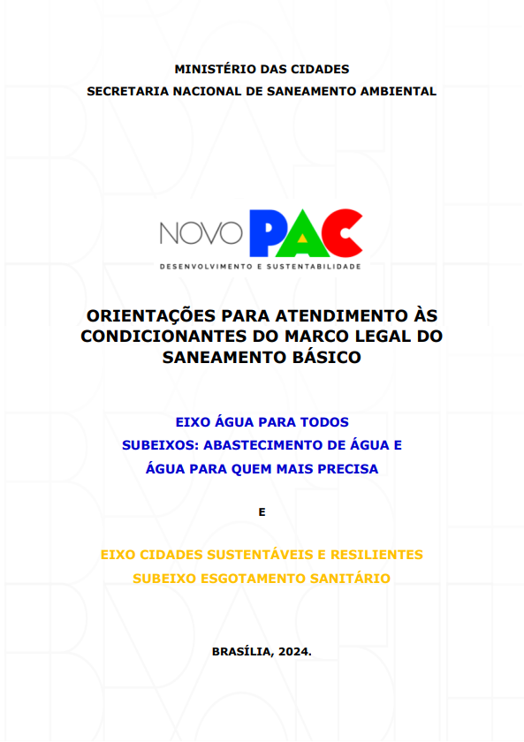
Condicionantes para Acesso a Recursos
Cartilha com Orientações para Atendimento às Condicionantes do Marco Legal do Saneamento Básico
“Novo PAC” e demais recursos do Governo Federal
Disponível em:
https://www.gov.br/cidades/pt-br/assuntos/saneamento/publicacoes
Notes:
Plansab (2013 - versão original e 2019 - versão revisada; pág.205): Programas para a operacionalização da Política Federal de Saneamento Básico. Programa 1: Saneamento básico integrado – infraestrutura urbana; Programa 2: Saneamento rural (pag.214 - versão revisada, 2019); Programa 3: Saneamento estruturante.
Plansab - revisão 2019 traz a Funasa/MS como coordenadora do PSBR
PL 4.162/19 - O novo marco traz de forma explícita o PSBR

Slide 21
OBRIGADO!
Engº Flávio Gomes Júnior
MINISTÉRIO DAS CIDADES
Secretaria Nacional de Saneamento Ambiental - SNSA
Departamento de Saneamento Rural e de Pequenos Municípios - DSR
dsr@cidades.gov.br
sanearbrasil@cidades.gov.br
Notes:
Plansab (2013 - versão original e 2019 - versão revisada; pág.205): Programas para a operacionalização da Política Federal de Saneamento Básico. Programa 1: Saneamento básico integrado – infraestrutura urbana; Programa 2: Saneamento rural (pag.214 - versão revisada, 2019); Programa 3: Saneamento estruturante.
Plansab - revisão 2019 traz a Funasa/MS como coordenadora do PSBR
PL 4.162/19 - O novo marco traz de forma explícita o PSBR

